Slide 1

Poleval 2019 Task6
Karol Kot S15259

Slide 2
Problem
Cyberbulling detection
Zadnie 1 – Detekcja czy komentarz jest krzywdzacy
Zadanie 2 – Typ komentarzy krzywdzacych

Slide 3
Proby rozwiazania
NLP
NLP ze zbalansowanym zbiorem danych
Regresja liniowa

Slide 4
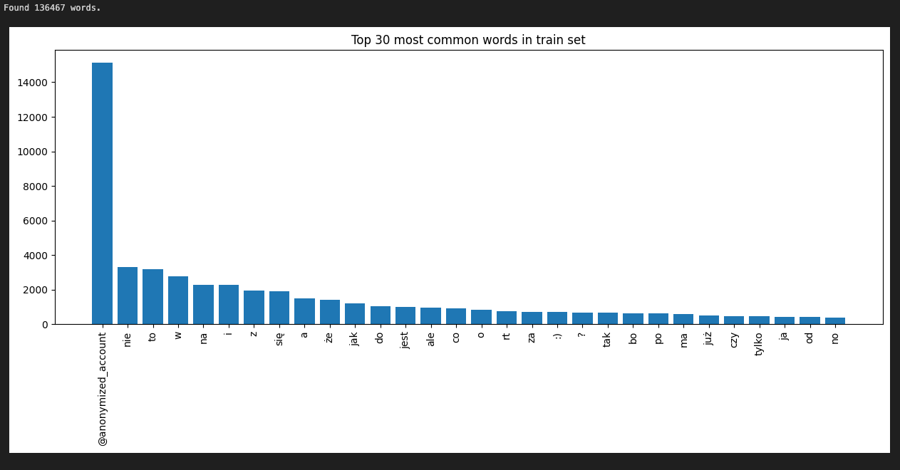
Zadanie 1 - Dane

Slide 5
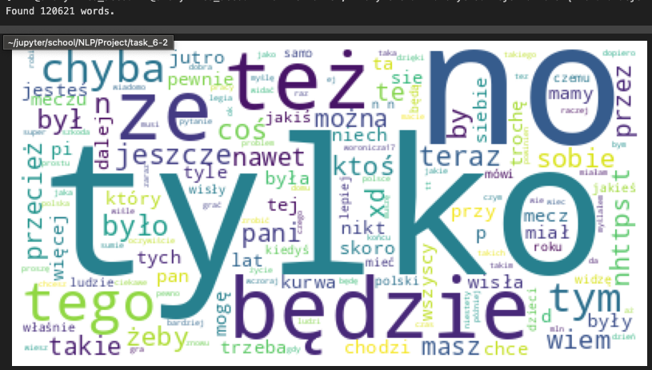

Slide 6
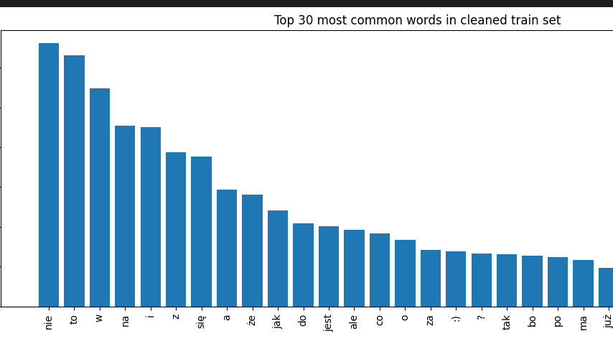

Slide 7
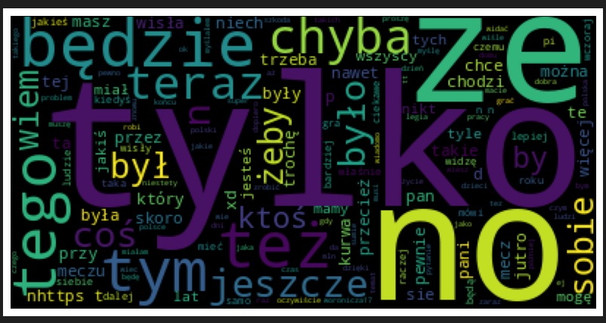
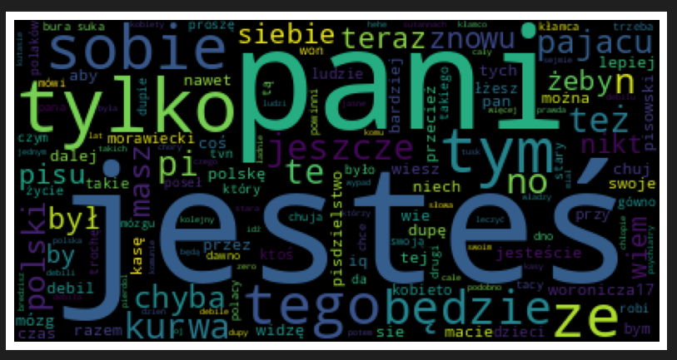
number of "POSITIVE" comments: 985 (8.92%). Found 10832 words
number of "POSITIVE" comments: 985 (8.92%). Found 10832 words.

Slide 8
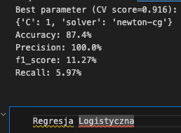
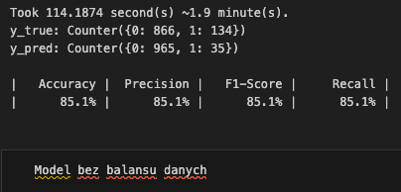
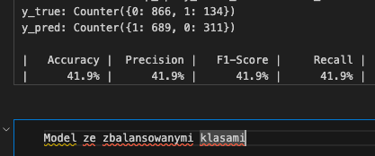
Zadanie 1 - Rezultaty

Slide 9
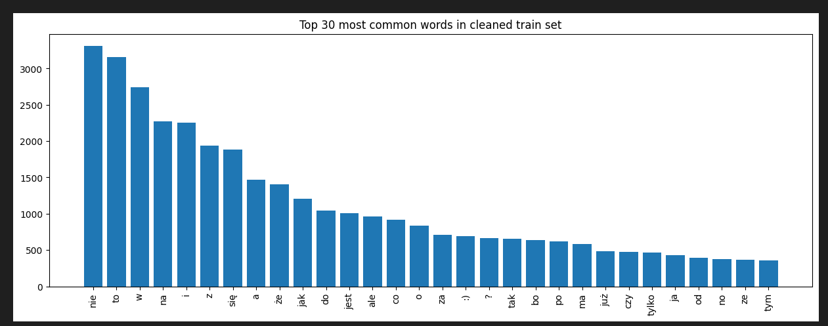
Zadanie 2 - Dane

Slide 10
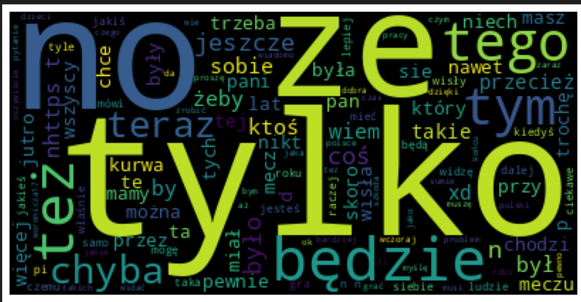
number of "NON-HARMFULL" comments: 10056 (91.08%).

Slide 11
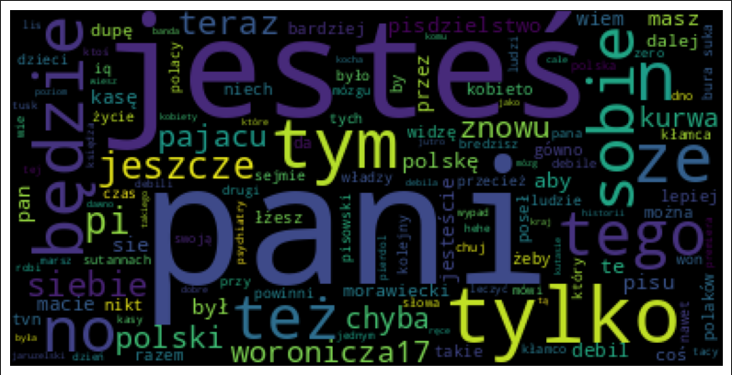
number of "HATE-SPEECH" comments: 707 (6.4%).

Slide 12
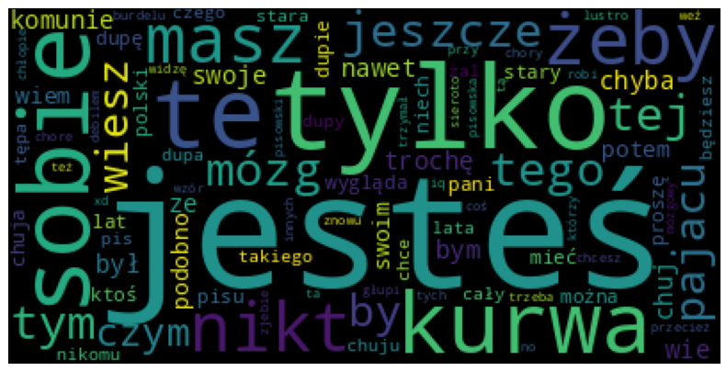
number of "CYBERBULLING" comments: 278 (2.52%).

Slide 13
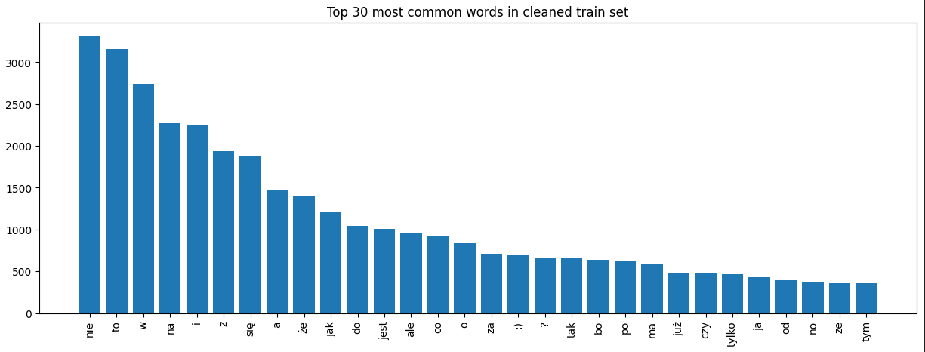

Slide 14
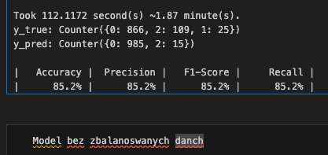
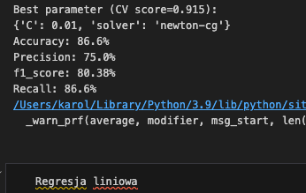
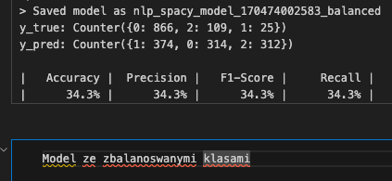
Zadanie 2 - Rezultaty

